Slide 1

ПРОЕКТ
«Школа Активного Гражданина»
«Я родным краем ганаруся
і ведаю - я не адзін»
Декабрь, 2020 год

Slide 2


Малая родина важна для каждого человека.
«Она многолика. Для одних — это родной город, улица в городе или небольшой дворик, деревня, где прошли лучшие детские годы, для других — кусочек дикой природы, который радовал глаз и дарил чувство наполненности и покоя. А для тех, кто уехал искать счастье в другие страны, малой родиной стала Беларусь».
А.Г. Лукашенко
Достижения суверенной Беларуси в различных сферах общественной жизни
2018–2020 гг. проходили под знаком Года малой родины
З гонарам у сэрцы
Большая малая родина

Slide 3
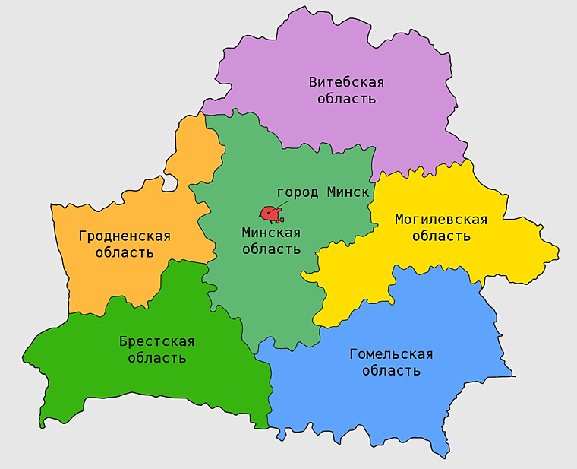
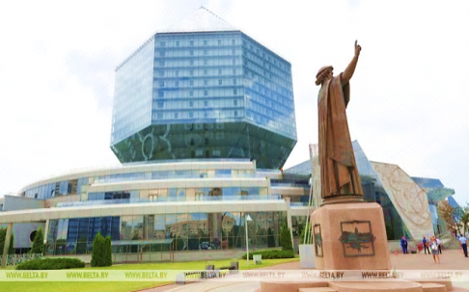
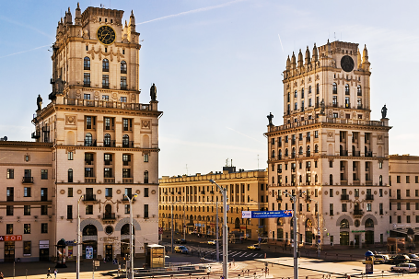
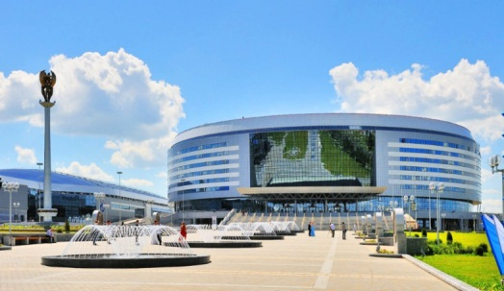

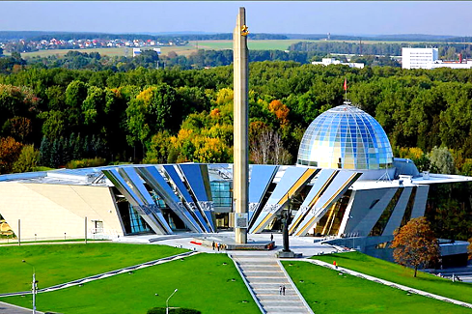
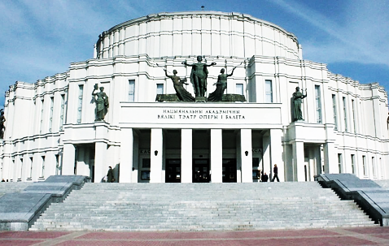
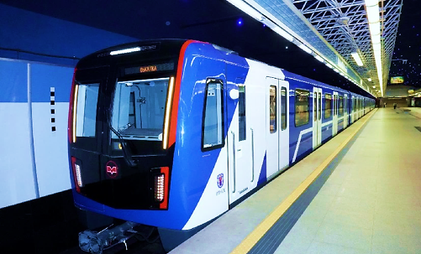
Достижения суверенной Беларуси в различных сферах общественной жизни
Минск стал образцовым городом для проведения спортивных и культурных мероприятий. Появилось несколько знаковых объектов, которые делают белорусскую столицу узнаваемой.
город МИНСК
город Минск
Национальная библиотека
Ворота Минска
«Минск-Арена»
Музей истории Великой Отечественной войны
Большой театр оперы и балета
Метрополитен

Slide 4
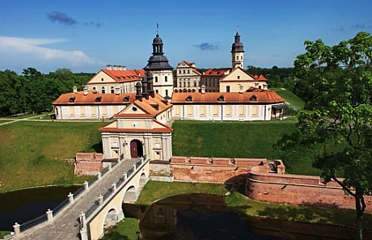
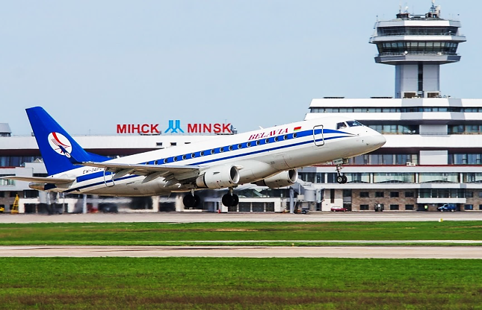
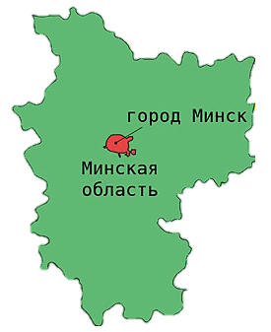
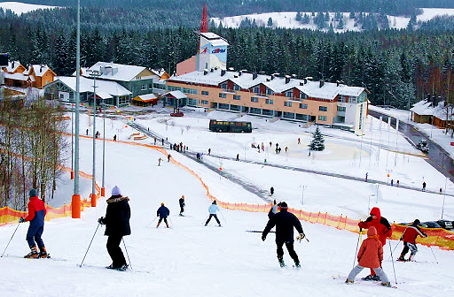
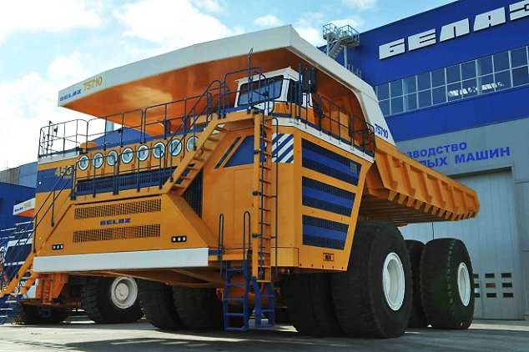
Достижения суверенной Беларуси в различных сферах общественной жизни
Минская область
Несвижский замок
Национальный аэропорт Минск
Горнолыжный комплекс «Логойск»
«БелАЗ» (г. Жодино)

Slide 5
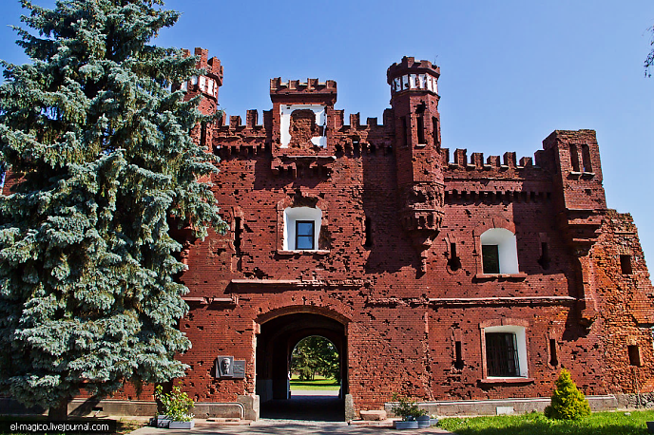
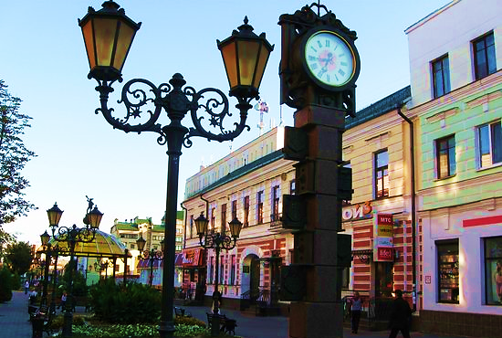
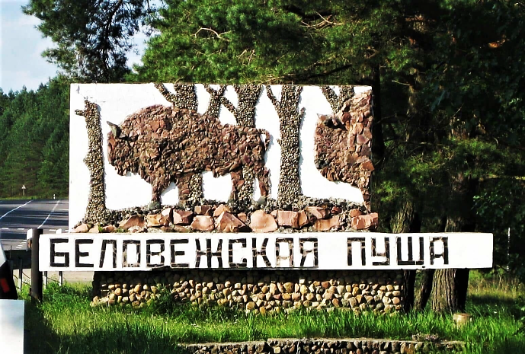

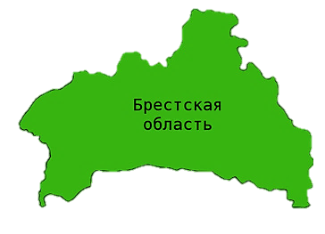



Достижения суверенной Беларуси в различных сферах общественной жизни
Брестская область
Брестская крепость
Аллея фонарей (г. Брест)
Беловежская пуща
торговые марки Брестской области

Slide 6

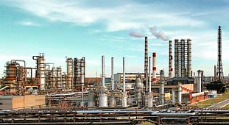
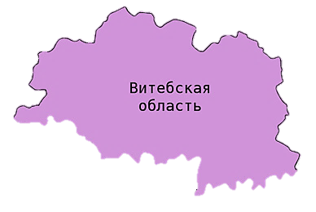

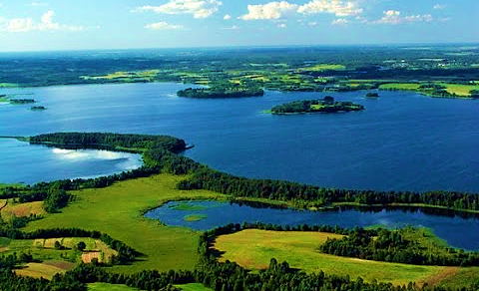





Достижения суверенной Беларуси в различных сферах общественной жизни
Витебская область
Конкурс «Славянский базар»
(г. Витебск)
ОАО «Нафтан» (г. Новополоцк)
торговые марки Витебской области
Браславские озера

Slide 7
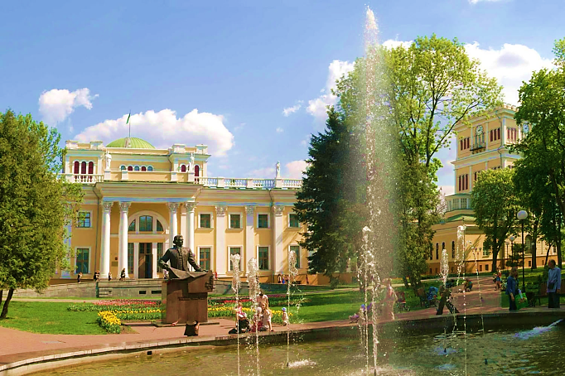
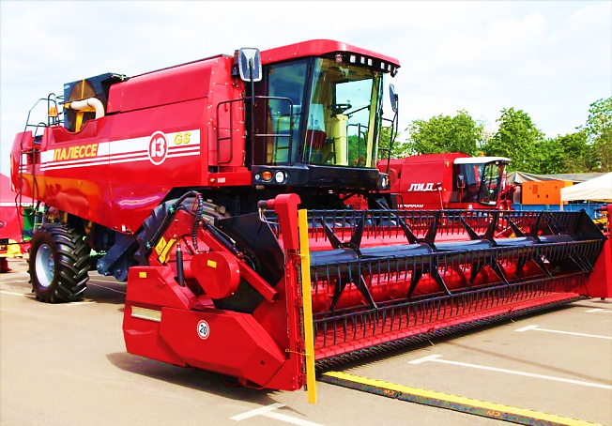

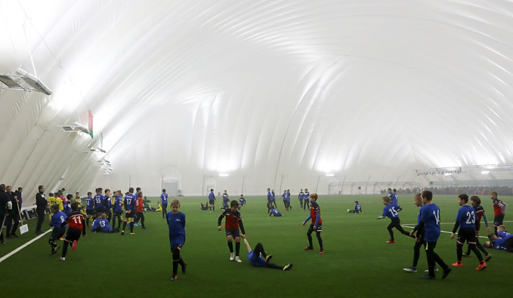


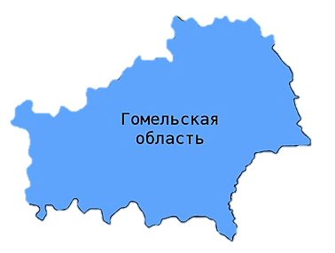


Достижения суверенной Беларуси в различных сферах общественной жизни
Гомельская область
Дворцово-парковый комплекс Румянцевых-Паскевичей
ОАО "Гомсельмаш"
Надувной футбольный манеж (г. Гомель)
торговые марки Гомельской области

Slide 8
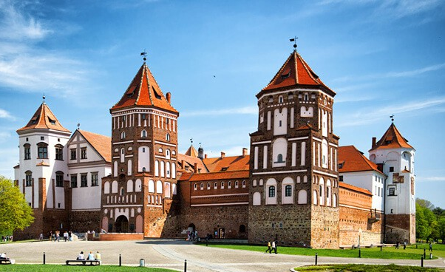
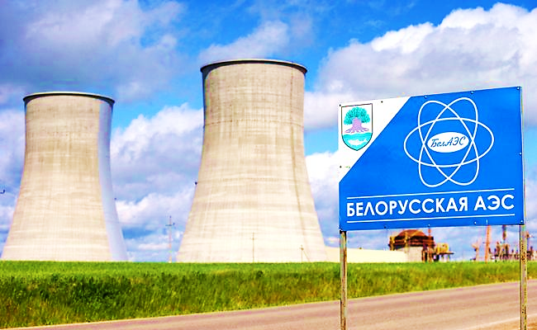
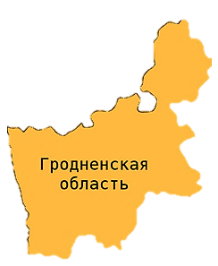
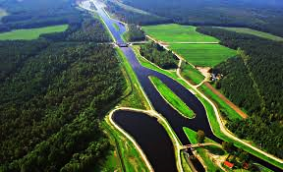





Достижения суверенной Беларуси в различных сферах общественной жизни
Гродненская область
Мирский замок
Белорусская АЭС (г. Островец)
Августовский канал
торговые марки Гродненской области

Slide 9
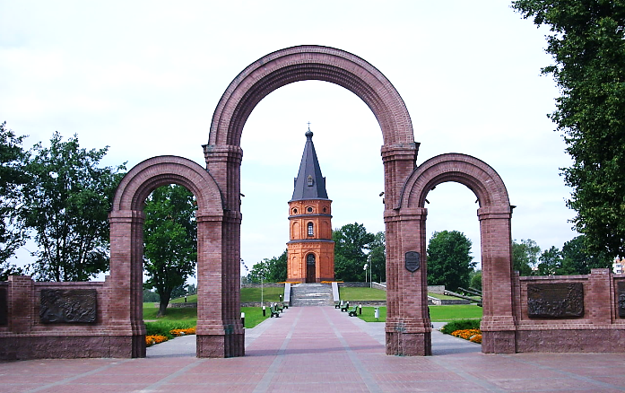
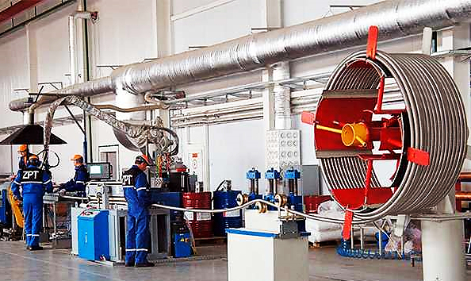
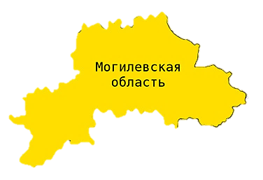





Достижения суверенной Беларуси в различных сферах общественной жизни
Могилевская область
Мемориальный комплекс "Буйничское поле"
Могилевский завод полимерных труб
Республиканский праздник "Александрия собирает друзей"
торговые марки Могилевской области

Slide 10
Марафон добрых дел —
наш вклад в развитие малой Родины
Молодежь принимает активное участие в мероприятиях, посвященных родным городам, деревням и агрогородкам.
В 2018–2020 гг. в учреждениях образования проведены следующие мероприятия республиканского уровня:
акция «Жыву ў Беларусі і тым ганаруся» (учащиеся исследовали малоизученные и утраченные объекты материальной и духовной культуры малой родины, реализовывали творческие проекты, создавали рекламные видеоролики; в конкурсах акции приняло участие более 3,5 тыс. учащихся);
гражданско-патриотический проект «Собери Беларусь в своем сердце» (изучение истории создания памятников истории и культуры малой родины, происхождения названий районов, микрорайонов, улиц городов и сел; исследование семейных традиций и обычаев и составление семейных родословных);
конкурс по благоустройству и озеленению территорий «Украсим Беларусь цветами»;
конкурс по разработке компьютерных игр патриотической направленности «Патриот.by» под знаком Года малой родины;
конкурс фоторабот «Заповедная Беларусь»;
смотр-конкурс детского творчества «Здравствуй, мир!» под девизом «Як ты сэрцу майму міла, дарагая Беларусь!»;
культурно-образовательный проект «Беларускае народнае мастацтва і дзеці»;
XXІІ республиканская выставка-конкурс декоративно-прикладного творчества учащихся «Калядная зорка» ;
фестиваль-конкурс моды и фото «Мельница моды» под девизом «Создадим визитную карточку Беларуси вместе!» и др.

Slide 11
Марафон добрых дел —
наш вклад в развитие малой Родины
Молодежь принимает активное участие в мероприятиях, посвященных родным городам, деревням и агрогородкам.
Инициатива Минской городской организации ОО «БРСМ» «Вперед, столица!» (организация на школьных и дворовых спортивных площадках встреч известных белорусских спортсменов с молодежью);
творческий конкурс на лучший буктрейлер (видеоролик) «Мой родны кут»;
организованная Гродненской областной организацией ОО «БРСМ» интеллектуальная игра Science Quiz, посвященная 75-летию освобождения Республики Беларусь от немецко-фашистских захватчиков.
Всего территориальными комитетами БРСМ проведено более 4 тыс. тематических республиканских и региональных мероприятий по всей стране. В их числе запуск в интернете челленджа добрых дел, квеста «Родныя мясцiны», серии опросов.
Среди наиболее крупных мероприятий можно выделить республиканские проекты «Беларусь — крынiца натхнення», «Молодежь — за урожай!», «Властелин села», «Восстановление святынь Беларуси» и многие другие.
Год малой Родины

